Slide 1
אבולוציה ומוטציה בעתות עקה
יואב רם
כנס מחזורים
7 יולי 2016
A github.com/yoavram/Reunion2016

Slide 2
מי אני?
יואב רם, אוגוסט 2002
הייתי כמעט בכל הצוותים...
מפקד קורס מאי 2005
אב לשלושה, מתגורר בפרדס חנה
תואר ראשון ביולוגיה ומתמטיקה אונ' ת"א 2010
דוקטורט בביולוגיה תיאורטית וחישובית 2016
הוראה: תכנות בפייטון, מדעי המחשב, אבולוציה
בקרוב: פוסטדוק בסטנפורד
הדרכות פייטון מדעי למהנדסים, אלגוריתמאים וכולם

Slide 3
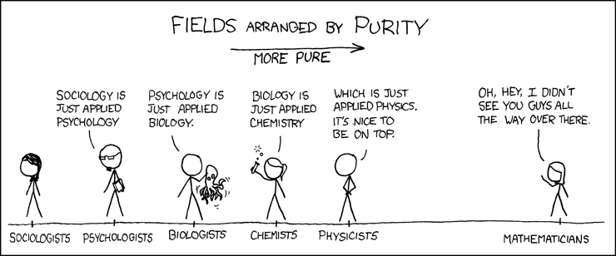
ביולוגיה ומתמטיקה
xkcd.com/435

Slide 4
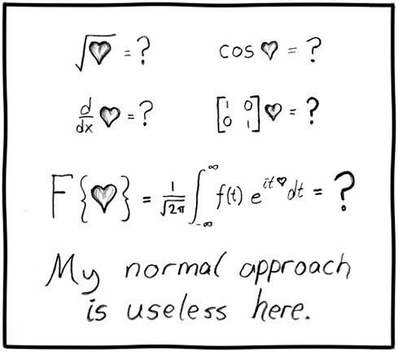
גנטיקה של אוכלוסיות Population Genetics
אבולוציה מתמטית, חישובית ותיאורטית
תורת ההסתברות
תורת המשחקים
מערכות דינאמיות
מערכות סטוכסטיות
סימולציות מחשב
סטטיסטיקה
xkcd.com/55

Slide 5
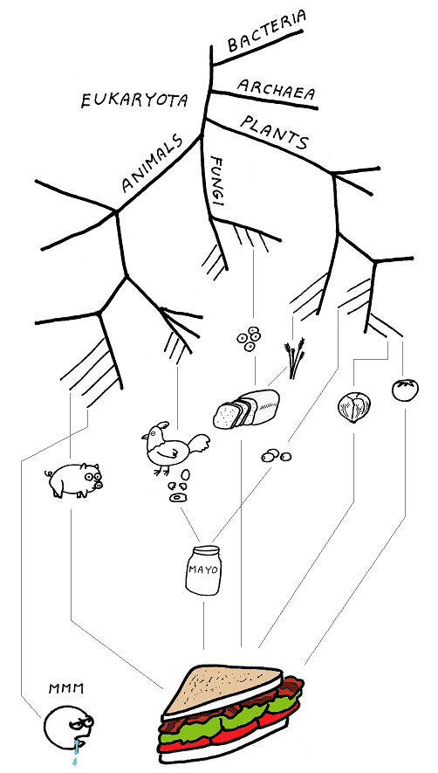
אבולוציה ע"פ גנטיקה של אוכלוסיות
שינוי בשכיחות תכונות שעוברות בהורשה בתהליך רב-דורי
הכוחות המרכזיים:
ברירה selection
מוטציה mutation
רבייה מינית
sexual reproduction
סחיפה אקראית
random drift
abstrusegoose.com/339

Slide 6
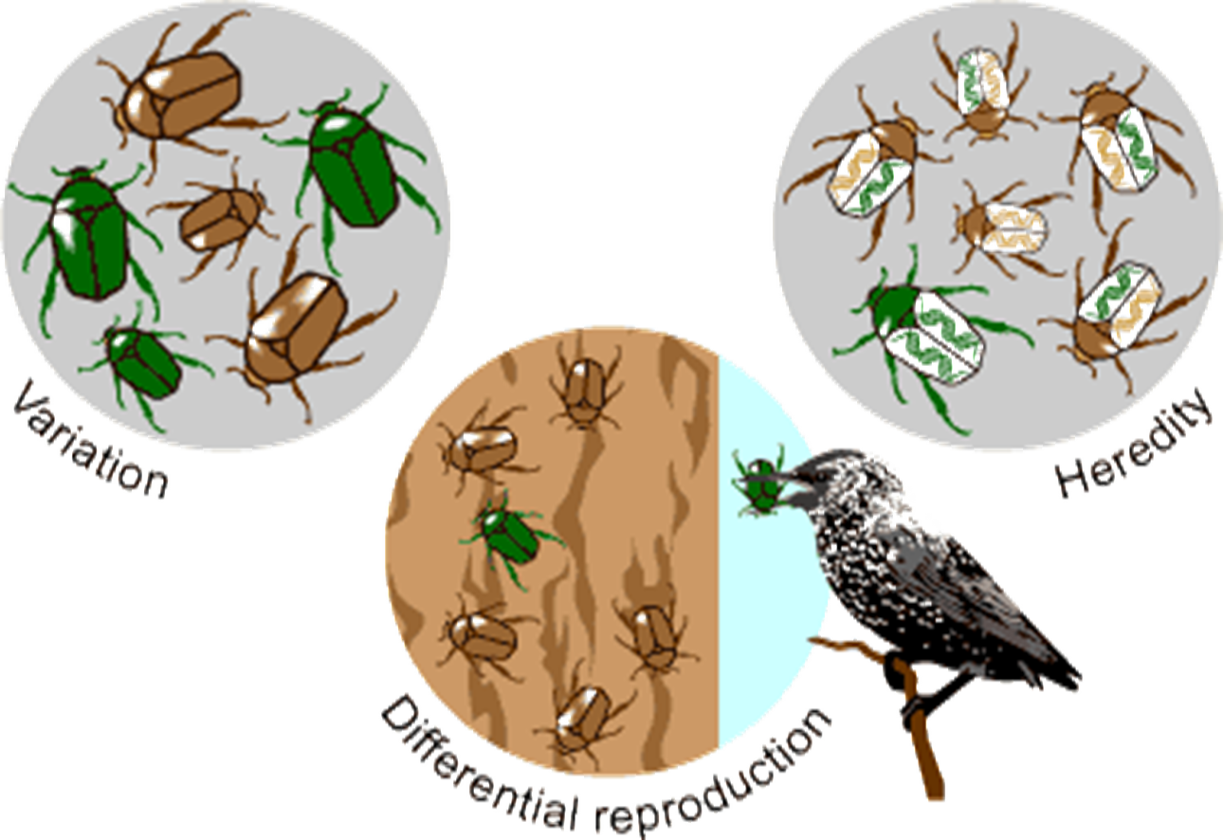
אבולוציה
University of California Museum of Paleontology's Understanding Evolution

Slide 7

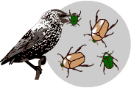


אבולוציה ע"י ברירה טבעית
Notes:
שונות בהצלחה רבייתית שעוברת בתורשה, או
שונות גנטית שיוצרת שונות בהצלחה רבייתית

Slide 8
כיצד נוצרת השונות הגנטית?
Notes:
שונות בהצלחה רבייתית שעוברת בתורשה, או
שונות גנטית שיוצרת שונות בהצלחה רבייתית

Slide 9

מוטציה
"מוטציות...מספקות את חומר הגלם לאבולוציה" – דובז'נסקי, גנטיקה ומוצא המינים 1937
"מוטציות הן המקור הבסיסי לשונות שעליה פועלת הברירה הטבעית" – לינץ', 2007
בעברית - תשנית

Slide 10

מוטציה: חיפושיות
הורים ירוקים -
CGTCGACGTGCAAATTTGGGCTGGCA
צאצא חום -
CGTCGACGTGCATATTTGGGCTGGCA

Slide 11

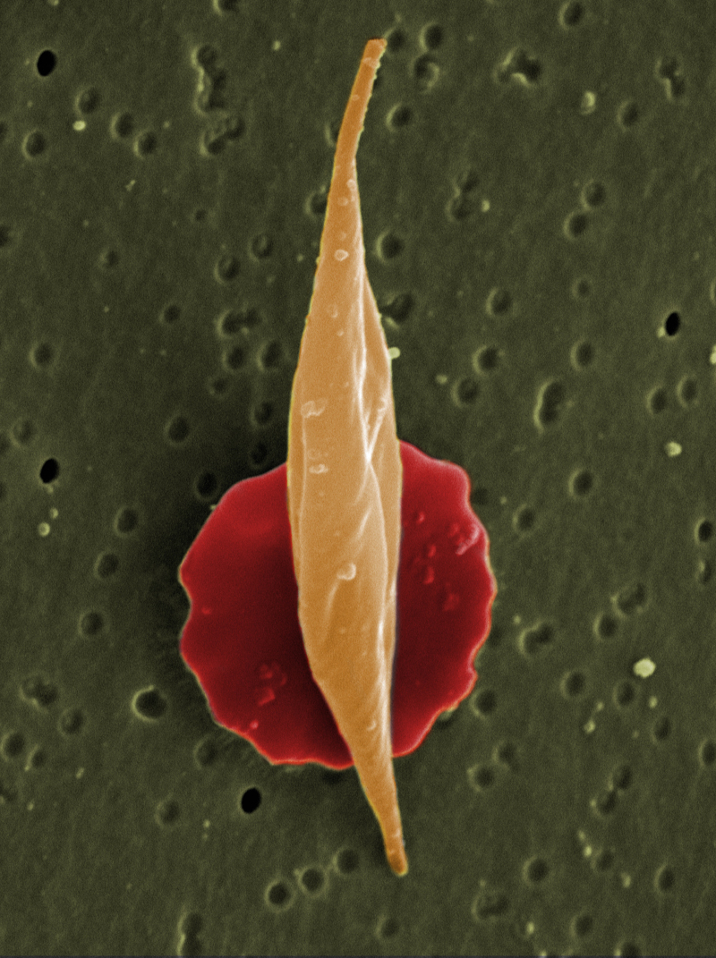
מוטציה: אנמיה חרמשית
מוטציה נקודתית בגן לחלבון ההמוגלובין
CTC → CAC
מחליפה את חומצת האמינו glutamic acid ב-valine
המוגלובין תקין באדום
המוגלובין חרמשי בכתום

Slide 12

הטוב הרע והניטרלי

Slide 13
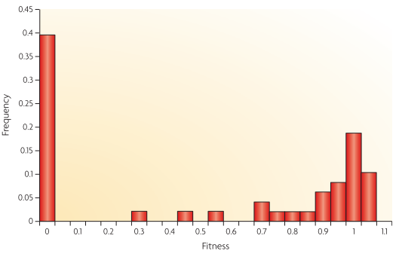
הטוב הרע והניטרלי
ניטרליות
מוטציות שליליות
שכיחות
חיוביות
כשירות ביחס לפרט ללא מוטציות
התפלגות הכשירות של מוטציות בוירוס VSV http://www.ncbi.nlm.nih.gov/pubmed/17637733

Slide 14
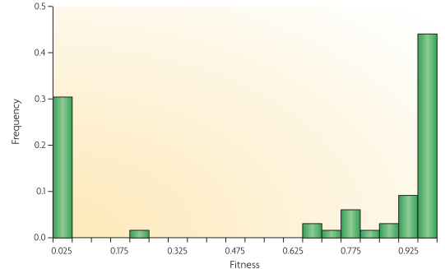
הטוב הרע והניטרלי
ניטרליות
מוטציות שליליות
שכיחות
כשירות
התפלגות הכשירות של מוטציות בשמר האפייה http://www.ncbi.nlm.nih.gov/pubmed/17637733

Slide 15
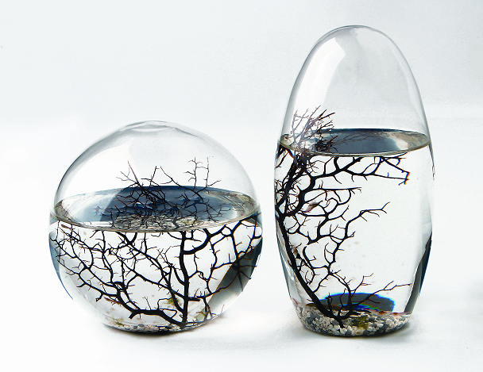
אבולוציה בסביבה קבועה

Slide 16
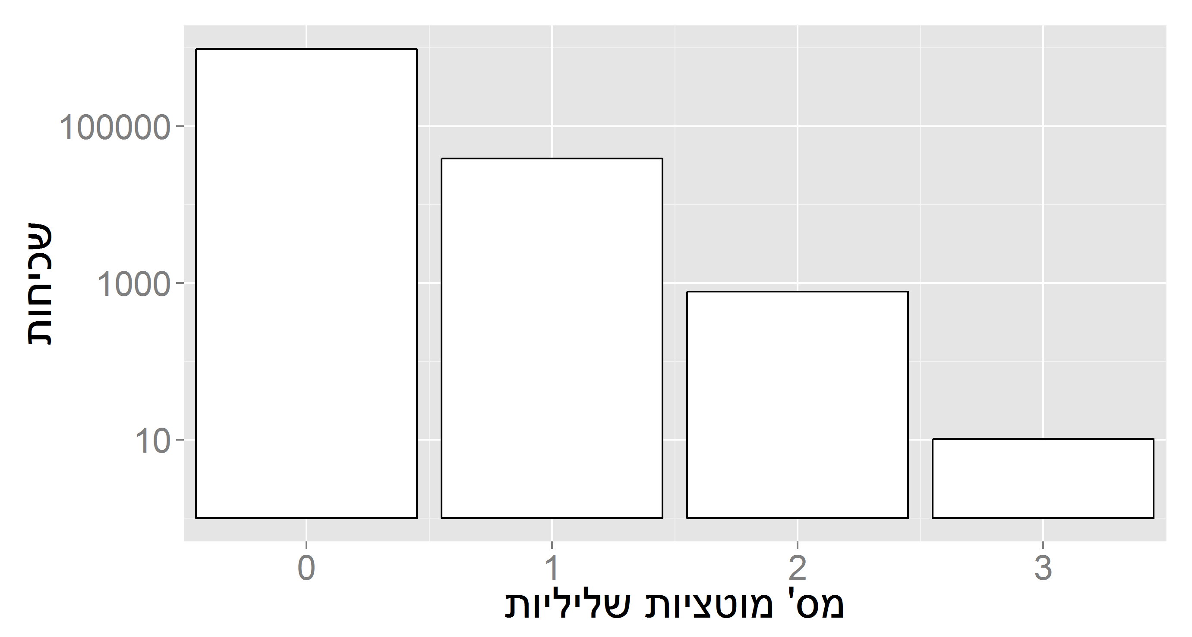
אבולוציה בסביבה קבועה
אין שינוי בכיוון הפעולה של הברירה הטבעית
שיווי משקל בין ברירה טבעית ומוטציה

Slide 17
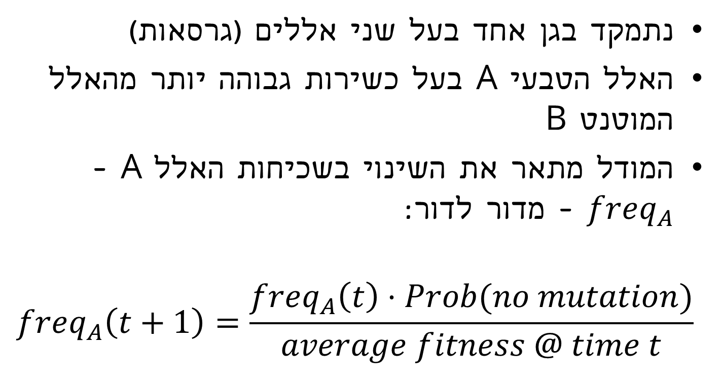
מודל מתמטי פשוט
נתמקד בגן אחד בעל שני אללים (גרסאות)
האלל הטבעי A בעל כשירות גבוהה יותר מהאלל המוטנט B
המודל מתאר את השינוי בשכיחות האלל A - $freq_{A}$ - מדור לדור:
$$freq_{A}\left(t+1\right)=\frac{freq_{A}\left(t\right)⋅Prob(no mutation)}{average fitness @ time t}$$

Slide 18
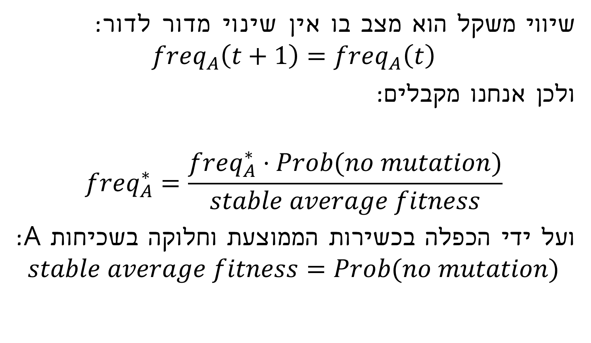
מציאת שיווי משקל
שיווי משקל הוא מצב בו אין שינוי מדור לדור:
$$freq_{A}\left(t+1\right)=freq_{A}\left(t\right)$$
ולכן אנחנו מקבלים:
$$freq_{A}^{∗}=\frac{freq_{A}^{∗}⋅Prob(no mutation)}{stable average fitness}$$
ועל ידי הכפלה בכשירות הממוצעת וחלוקה בשכיחות A:
$$stable average fitness=Prob(no mutation)$$

Slide 19
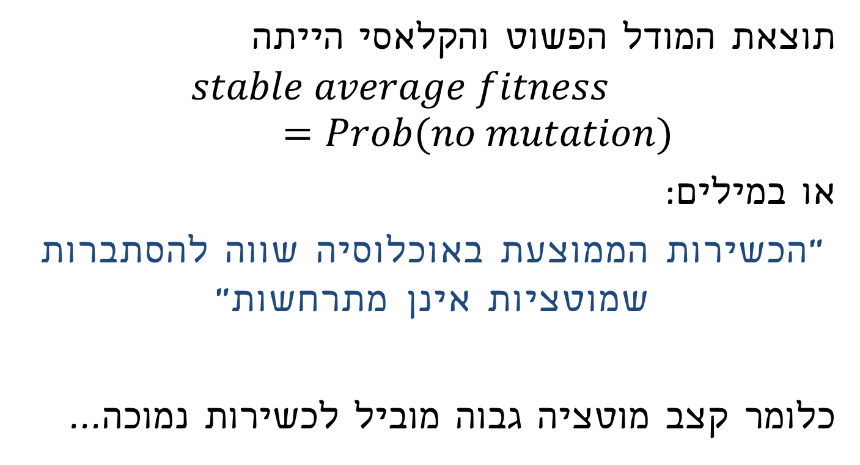
כשירות ממוצעת בשיווי משקל
תוצאת המודל הפשוט והקלאסי הייתה
$$stable average fitness=Prob(no mutation)$$
או במילים:
"הכשירות הממוצעת באוכלוסיה שווה להסתברות שמוטציות אינן מתרחשות"
כלומר קצב מוטציה גבוה מוביל לכשירות נמוכה...

Slide 20
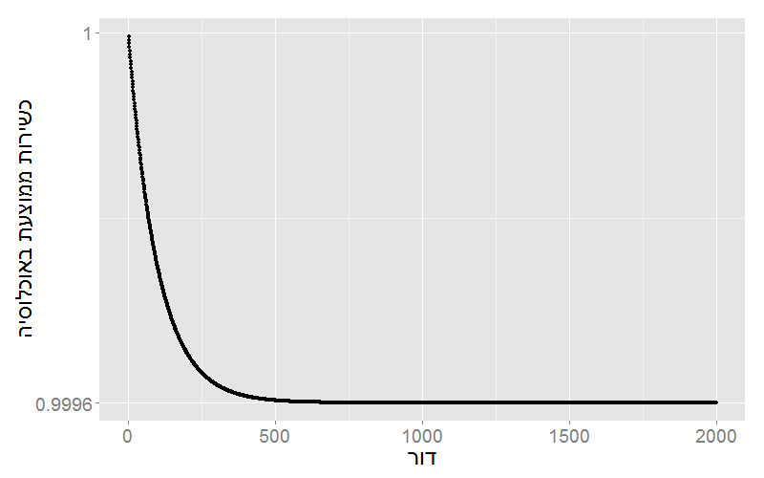
שיווי משקל בין מוטציה לברירה הטבעית
תוצאות של סימולציות

Slide 21
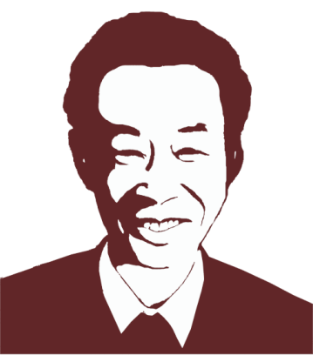
קצב המוטציה בסביבות קבועות
"הכשירות הממוצעת באוכלוסיה שווה להסתברות שמוטציות אינן מתרחשות"
הברירה הטבעית תוריד את קצב המוטציה
קצב המוטציה יתייצב על הרף התחתון שלו מבחינה פיזיולוגית / פיזיקלית (קימורה, 1967)

Slide 22

אבולוציה בסביבה משתנה
בסביבות משתנות יש יתרון למי שיכול לעבור התאמה (אדפטציה) מהירה
יש לאזן בין הצורך בהתאמה מהירה ובין הנזק שנגרם ע"י מוטציות שליליות

Slide 23
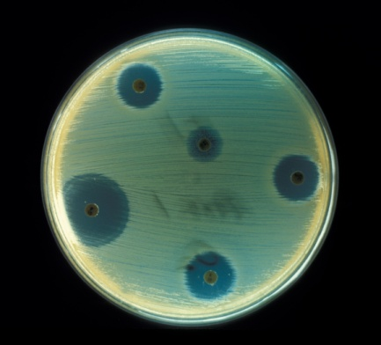
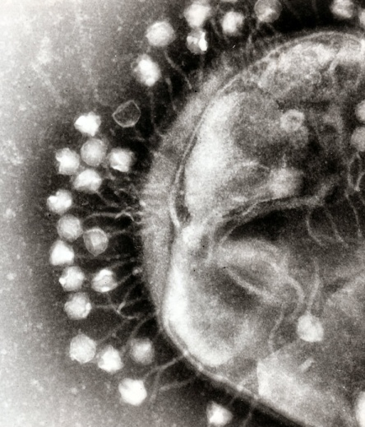
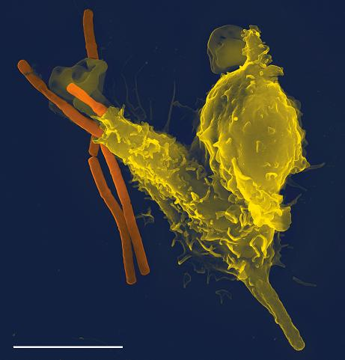
אתגרים לחיידקים
סטפילוקוקוס אאוראוס על צלחת עם אנטיביוטיקה
וירוסים תוקפים חיידק
חיידק האנטרקס מותקף ע"י מערכת החיסון

Slide 24
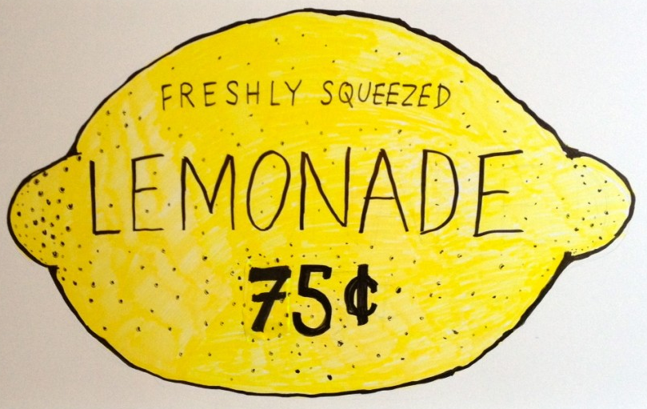
כשהחיים נותנים לך לימונים
קצב מוטציה גבוה מאפשר התאמה מהירה יותר לאתגרים סביבתיים
לראשון שמשיג את המוטציה הנכונה יש את הסיכוי הטוב ביותר להשתלט על האוכלוסיה

Slide 25



שונות בקצב המוטציה
בין מינים
הקצבים מתוארים במספר המוטציות הממוצע לדור שניתן למדוד
בני אדם: 41
Lynch PNAS 2010
זבובים: 0.455
Keightley et al. 2009
חיידקים: 0.0004
Wielgoss 2011

Slide 26

שונות בקצב המוטציה
בין אוכלוסיות
קצב המוטציה ב-69 אוכלוסיות טבעיות של חיידקי אי קולי
Matic et al. 1997

Slide 27

שונות בקצב המוטציה
בתוך הפרט
קצב השגיאות של דנא פולימרז – Lynch 2011
חיידקים
שמרים
בני אדם
27

Slide 28

מוטציה מושרית עקה
Rosenberg et al. 2012
באי קולי:
דנא פולימרז שנוטה לשגיאות מופעל ע"י תגובות עקה:
תגובת SOS
רעב
נזק ל-DNA
28

Slide 29

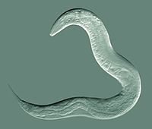
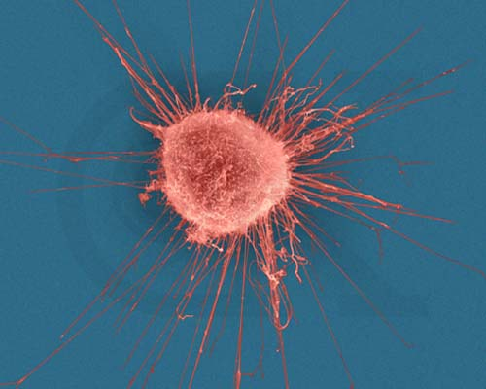



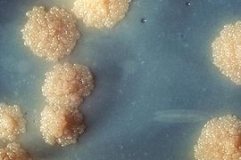

אצה ירוקה
נמטודה
עדויות
חיידק אי קולי
חיידק בצילוס
תא סרטן השד
תסיסנית המחקר
חיידק השחפת
חיידק הליסטריה
29

Slide 30

האבולוציה של מוטציה מושרית עקה
השערת האפס: מוטציה היא תוצר לוואי של עקה
השערה אלטרנטיבית לא-אדפטיביות:
מחיר שכפול דנא בנאמנות גבוהה
ההשערה האדפיטיבית:
מוטציה מושרית עקה מתפתחת כי היא מאפשר לפרטים ואוכלוסיות להתאים במהירות לסביבות חדשות
אי קולי

Slide 31
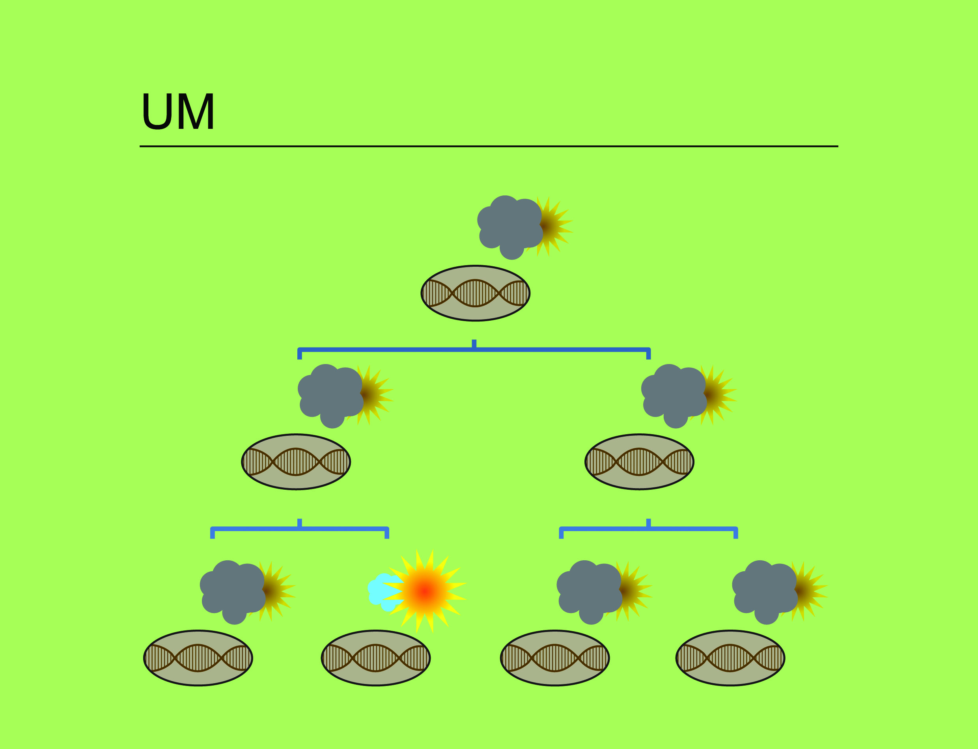
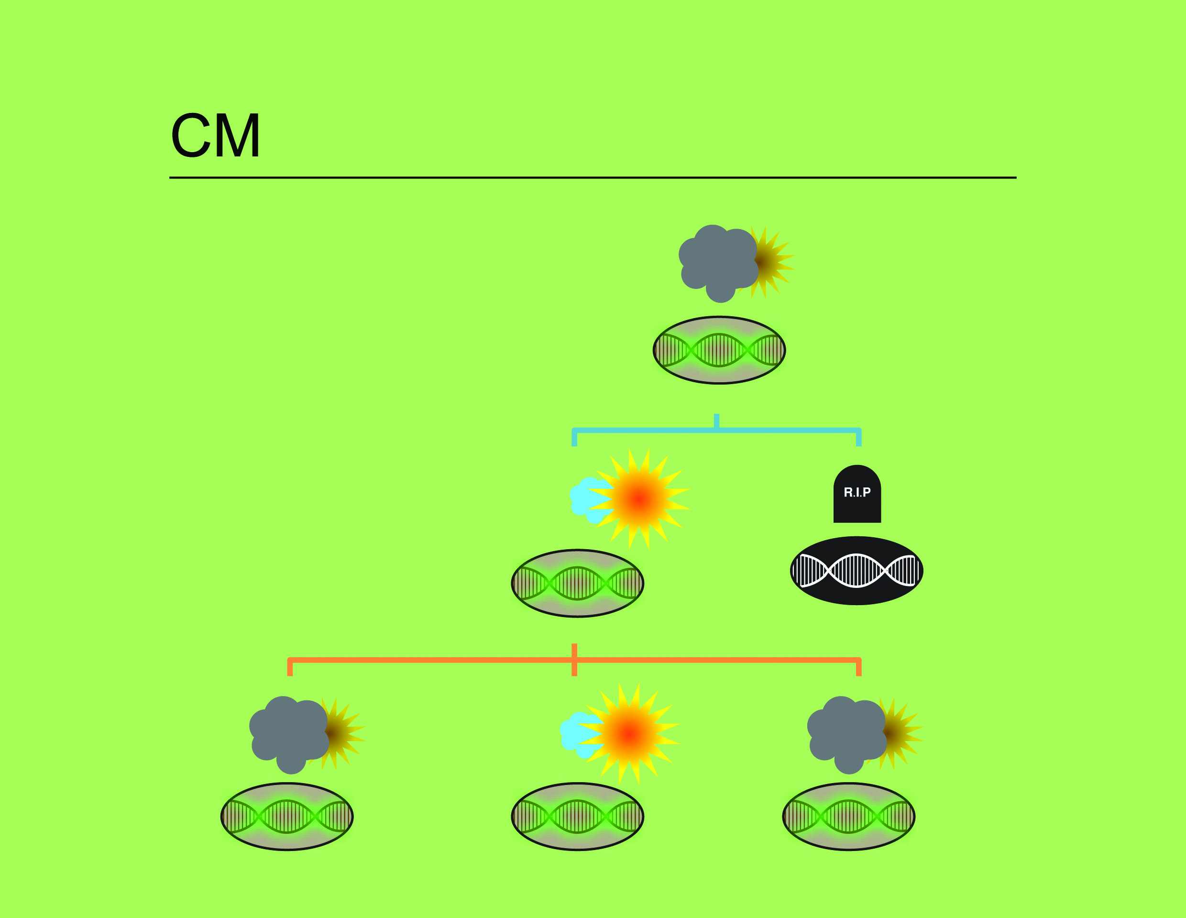
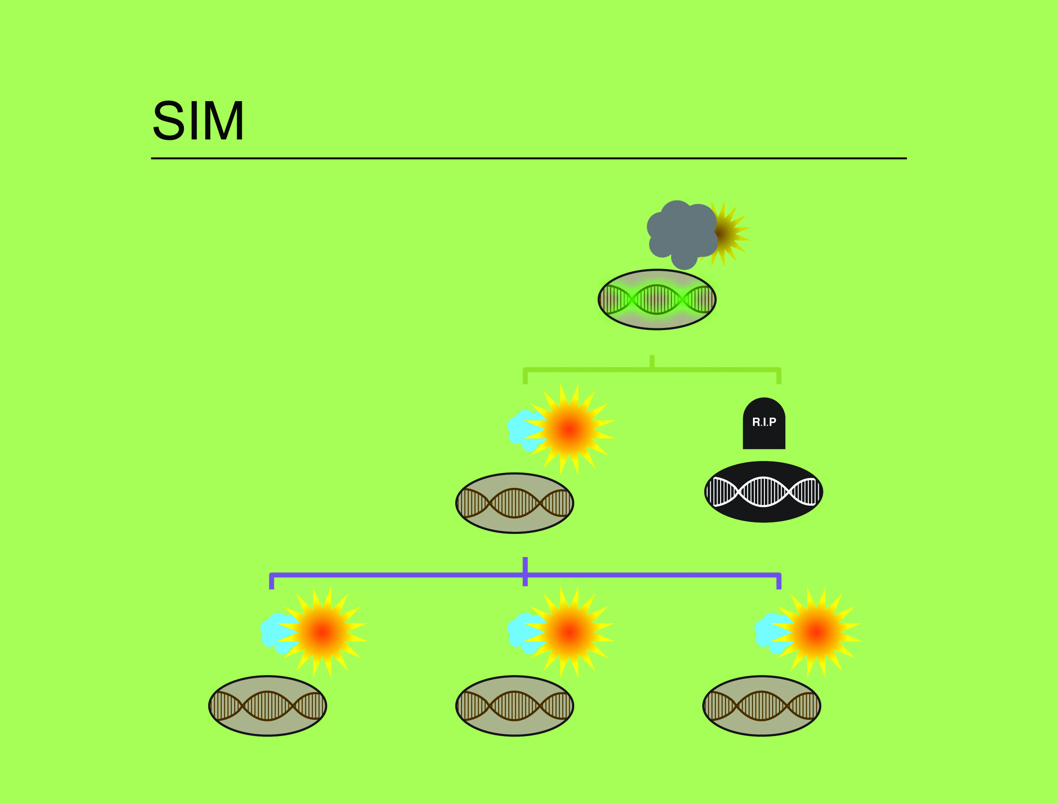
ההשערה האדפטיבית
קצב נמוך
קצב גבוה
קצב מושרה עקה

Slide 32
ההשערה האדפטיבית
קצב נמוך
קצב גבוה
קצב מושרה עקה

Slide 33
ההשערה האדפטיבית
קצב נמוך
קצב גבוה
קצב מושרה עקה

Slide 34
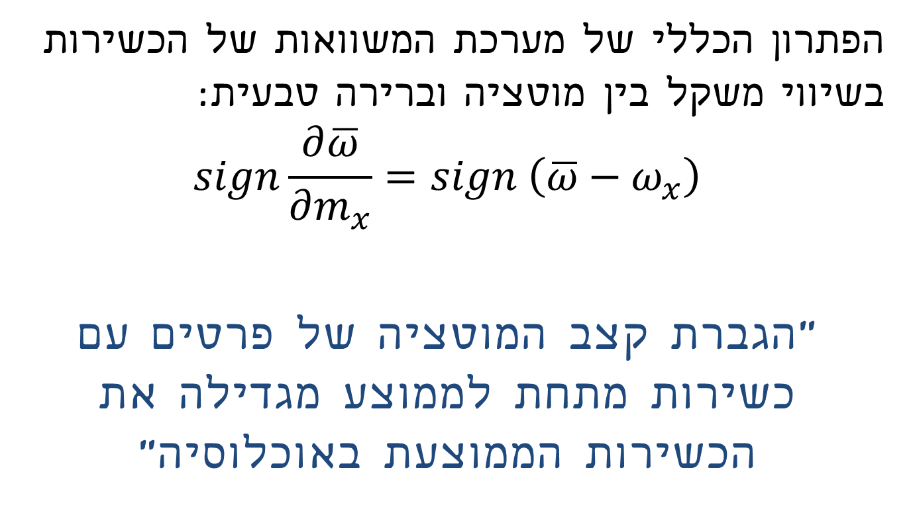
סביבות קבועות – מודל מתמטי
הפתרון הכללי של מערכת המשוואות של הכשירות בשיווי משקל בין מוטציה וברירה טבעית:
$$sign\frac{∂\overline{ω}}{∂m_{x}}=sign \left(\overline{ω}−ω_{x}\right)$$
"הגברת קצב המוטציה של פרטים עם כשירות מתחת לממוצע מגדילה את הכשירות הממוצעת באוכלוסיה"

Slide 35
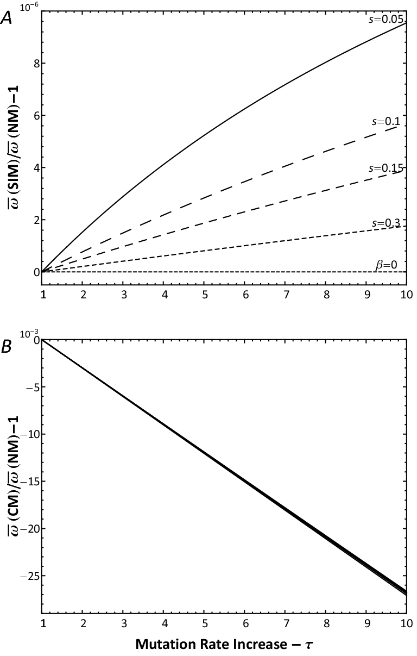
סביבות קבועות – קצב מוטציה קבוע
שינוי בכשירות הממוצעת
הגברת קצב המוטציה

Slide 36
סביבות קבועות – קצב מוטציה מושרה עקה
שינוי בכשירות הממוצעת
עם מוטציות חיוביות
ללא מוטציות חיוביות
הגברת קצב המוטציה

Slide 37
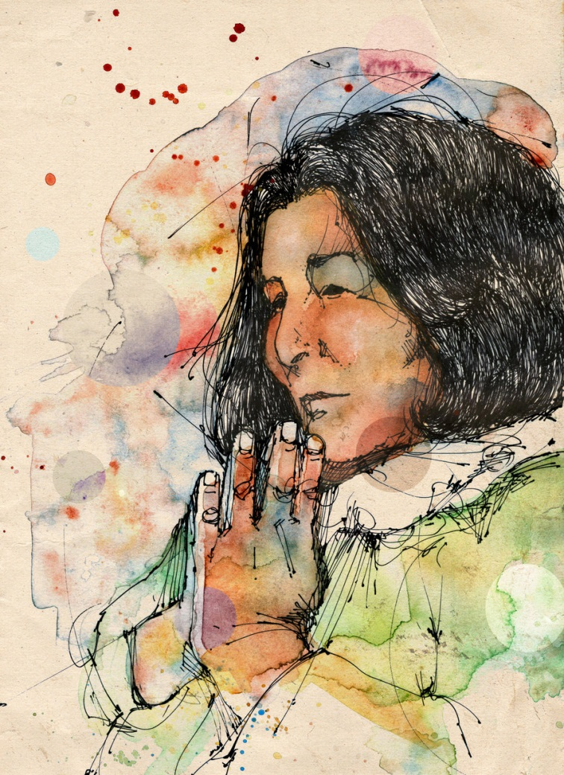

Cambia todo cambia
מרסדס סוסה, 1935-2009, זמרת ארגנטינאית
המלכה האדומה, מתוך "מבעד למראה ומה אליס מצאה שם" / לואיס קרול, 1871

Slide 38
סביבות משתנות - סימולציות מחשב
בחירה אקראית של פרט
הפרט הנבחר מתרבה
הפרט הנבחר מת
בחירה תלוית כשירות של פרט
הצאצא עובר מוטציה

Slide 39

קצב מוטציה מושרה עקה מנצח קצב קבוע
נצחונות
שכיחות מוטציה מושרת עקה
0.05
הפסדים
דורות

Slide 40
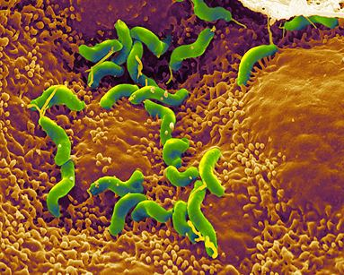
סיכום: הגורמים האבולוציוניים
קצב מוטציה מושרה עקה מועדף על פני קצב קבוע ע"י הברירה הטבעית
גם בסביבות קבועות וגם בסביבות משתנות
בגלל ההשפעה על היכולת לעבור התאמה לסביבה – evolvability
תמיכה בהשערה האדפטיבית
הליקובקטר פילורי

Slide 41






תודה!
מצגת:
github.com/yoavram/Reunion2016
yoav@yoavram.com
@yoavram
github.com/yoavram
www.yoavram.com
python.yoavram.com
a
Death to the Stock Photo

